Slide 1
Gestión del Riesgo Social y Ambiental en el Proceso Crediticio del BCP
Noviembre 2016

Slide 2

Credicorp en el mundo

Slide 3
BCP en cifras 2015
Tenemos 127 años de existencia
Más de 17,000 colaboradores
400 agencias a nivel nacional
Oficinas representación en Chile y Colombia
S/. 10,347 millones
Ingresos totales
Su crecimiento fue 19.5% en comparación con el del 2014
S/. 2,843 millones
Utilidad neta atribuible
Aumentó 45.9% con relación al del año anterior
S/. 88,051 millones
Cartera de colocaciones
Su expansión fue +14.1% en línea con el dinamismo de la economía
>6
millones
33.3%
33.1%
Clientes
Cada vez más clientes atendidos por el BCP
PDM* de colocaciones
Líder en el mercado de colocaciones
PDM* de depósitos
Líder en captación de depósitos
*PDM: Participación de mercado que incluye BCP y Mibanco

Slide 4
Logros en el 2015
1er. puesto en ranking de Reputación Corporativa Perú : Merco 2015
Mejor banco para trabajar en el Perú: Merco Personas
Marca más valiosa del Perú: Estudio Global Brandz
Mejor empresa para trabajar en el Perú: Arellano Marketing
Mejor banco para clientes peruanos con Patrimonios entre US$ 1 y US$ 5 MM, y de Banca Comercial para Clientes de Banca Privada: XII Encuesta Anual de Banca Privada de Euromoney
Premio Effie, Campaña App Banca Móvil
Empresa Socialmente Responsable – ESR

Slide 5
Riesgo Social y Ambiental

Slide 6

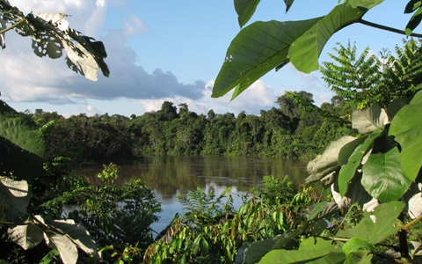
Cualquier actividad económica que realiza el hombre genera impactos en la:
Sociedad
Naturaleza
En la mayoría de los casos para que se de una actividad económica se requiere la participación de entidades que financien sus etapas: estudios/exploración, instalación, operación, ampliaciones o modificaciones y cierre.

Slide 7

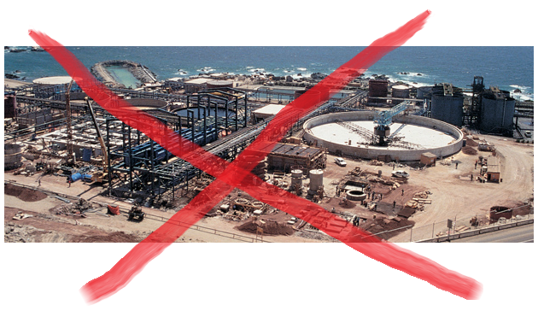

¿A qué riesgos podemos estar expuestos?
Riesgo de default de clientes: menor solvencia por inversiones imprevistas requeridas por incumplimiento de normas ambientales, remediación de pasivos ambientales o responsabilidad civil ante terceros.
Riesgo de garantías: pérdida del valor de colaterales/garantías.
Riesgo reputacional: debido al financiamiento de operaciones o proyectos social y ambientalmente cuestionables.

Slide 8

¿Porqué es importante el riesgo social y ambiental para el BCP?
Promueve y asegura una gestión social y ambiental responsable en nuestras operaciones
Identifica socios para promover de manera conjunta una adecuada gestión social y ambiental
Reduce efectos negativos en caso un financiamiento tenga impactos socio-ambientales adversos
Apoya a nuestros clientes para evitar un impacto negativo socio- ambiental que afecte su negocio, su calidad crediticia y reputacional

Slide 9
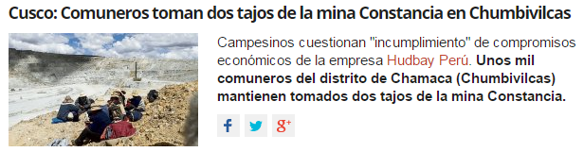
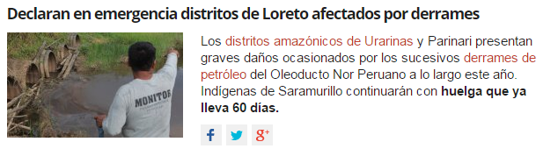
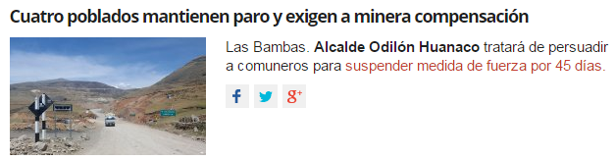
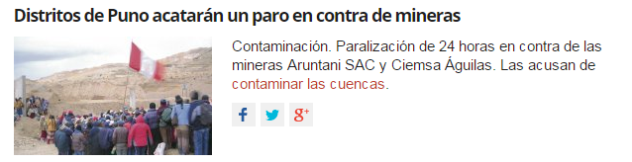
Recientes conflictos socioambientales

Slide 10

¿Como hemos evolucionado en la gestión del riesgo social y ambiental?
La SBS aprueba la Resolución para la Gestión del Riesgo Social y Ambiental
Se aprueba la Política para la Evaluación del Riesgo Crediticio Social y Ambiental en el financiamiento de Proyectos
Se aprueba la Política Ambiental Crediticia
Nos adherimos a los Principios del Ecuador (PdE)
Entra en vigencia la Resolución de la SBS
Mayo 2012
Enero 2013
Marzo 2015
Enero 2016
Febrero 2016

Slide 11

Principios del Ecuador

Slide 12
¿Que son los PdE?
Referente del sector financiero para determinar, evaluar y gestionar los riesgos ambientales y sociales de los proyectos.
Las entidades financieras adoptan los PdE para garantizar que los proyectos para los que prestan financiación y asesoramiento se lleven a cabo de manera socialmente responsable y que reflejen la aplicación de prácticas rigurosas de gestión ambiental.
Las entidades financieras se comprometen a:
Aplicar los PdE en sus políticas, normas y procedimientos internos de carácter ambiental y social para la financiación de proyectos
No ofrecer financiación cuando el cliente no cumpla o no tenga capacidad de cumplir los PdE

Slide 13
¿Cuáles son estos Principios?
Principio 1
Revisión y categorización
Principio 2
Evaluación Socio-ambiental
Principio 3
Consulta y divulgación
Principio 4
Identificar medidas de gestión de acuerdo a la naturaleza de las operaciones.
Normas sociales y ambientales aplicables
Analizar las normas sociales y ambientales aplicables a las operaciones (Normas de Desempeño del IFC).
Plan de acción y Sistema de gestión
Realizar el seguimiento a los planes de acción establecidos. Esto significa medidas de mitigación, acciones correctivas y medidas de monitoreo.
Principio 5
Se deberá tomar nota de los resultados de la consulta a comunidades relacionadas al proyecto. Antes y durante la construcción del proyecto.
Categorizar los proyectos según la magnitud de los impactos y riesgos socio-ambientales relacionados.

Slide 14
¿Cuáles son estos Principios?
Principio 6
Mecanismo de quejas
Principio 7
Revisión independiente
Principio 8
Reporting
Principio 9
Compromisos contractuales
Seguimiento independiente y reporte
Principio 10
Identificar mecanismos de quejas establecidos por el proyecto.
Aplicación de un due diligence socio-ambiental que evalúe el cumplimiento de los Principios del Ecuador.
Inclusión de COVENANTS en el contrato de créditos para el posterior seguimiento de su cumplimiento.
Monitoreo socio-ambiental por parte de un Revisor Independiente.
Informar de forma pública el número de operaciones analizadas y su categorización.

Slide 15

Servicios financieros a los que aplica los PdE
Servicios de asesoría de financiamiento de Proyectos
Financiamiento de Proyectos
Préstamos Puente
Préstamos corporativos vinculados a Proyectos

Slide 16

Reglamento SBS

Slide 17
¿Por qué regular a las entidades financieras?
Los riesgos sociales y ambientales inevitablemente terminarán en el balance de algún inversionista o prestamista (entidades financieras).
La gestión del riesgo social y ambiental es una solución efectiva y rentable.
Los reguladores bancarios la necesitan porque …
  Los conflictos sociales son una fuente de riesgo sistémico.
  Solo estableciendo reglas se puede nivelar el terreno de juego para que los prestamistas no estén forzados a competir reduciendo sus estándares.
  Requerimientos compatibles con incentivos, la transparencia y técnicas estandarizadas de supervisión garantizarán su cumplimiento.

Slide 18
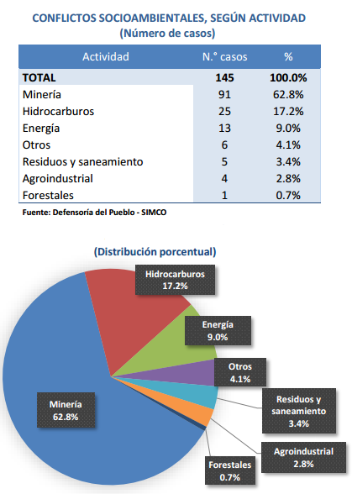
Conflictos Sociales: setiembre 2016
Se da cuenta de 207 conflictos sociales: 146 activos y 61 latentes.
La mayor cantidad de conflictos sociales se ubican en los departamentos de Apurímac (24 casos), Áncash (22), Puno (18), Cajamarca (16) y Cuzco (16).
Casos en proceso de diálogo: 82 casos.
Acciones colectivas de protesta: 108.
Se registraron 32 heridos.

Slide 19
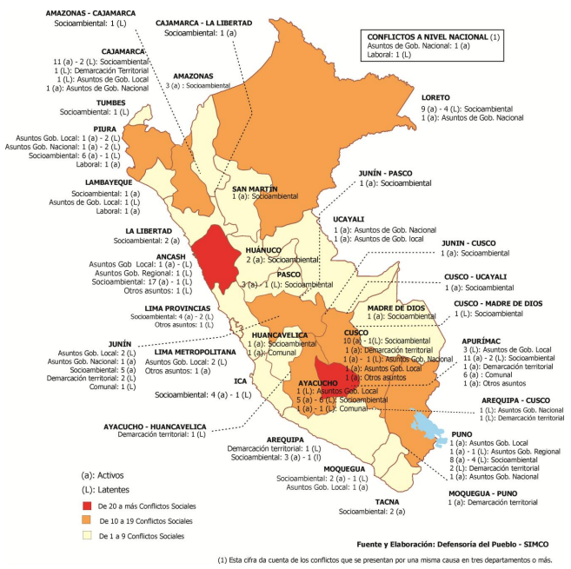

Slide 20

¿Qué se busca con el Reglamento?
  Establecer requerimientos mínimos para la gestión del riesgo social y ambiental, de modo que se promueva la implementación de buenas prácticas entre las entidades financieras.
  Reducir la probabilidad y severidad de los conflictos sociales asociados a las actividades económicas a las que se otorgan créditos.
  Realizar una toma prudente de riesgos por parte de las empresas del sistema financiero.

Slide 21


¿Cómo se debe evaluar el riesgo?
Los clientes deben contestar un cuestionario donde se recolecta información necesaria para clasificar el riesgo social y ambiental del Proyecto (el Reglamento establece el contenido mínimo del cuestionario).
Frente a un riesgo alto, a través de un revisor independiente se deberá realizar una nueva evaluación del riesgo y elaborar un plan de gestión social y ambiental para mitigar los riesgos.

Slide 22

¿Cuáles son las responsabilidades?
Clientes: cumplir las regulaciones sociales y ambientales, con lo indicado en el plan de gestión social y ambiental; y elaborar informes anuales donde se evidencia el cumplimiento de los compromisos sociales y ambientales y del plan de gestión (contractualmente).
Empresas financieras:
  Presentar a la SBS y poner a disposición del público un informe del riesgo social y ambiental (anualmente) y reportar las empresas a las que se le haya otorgado algún servicio financiero dentro del ámbito del Reglamento (trimestralmente).
      Están expuestas a sanciones si no cumplen las disposiciones previstas en el Reglamento.

Slide 23
Servicios financieros a los que aplica el Reglamento
Servicios de asesoría de financiamiento de un Proyecto
Financiamiento (directo y/o indirecto) de un Proyecto (nuevo)
Crédito puente de financiamiento de un Proyecto (nuevo)
Crédito (directo y/o indirecto) relacionado a una etapa de un Proyecto (ya iniciado)
Crédito corporativo (directo y/o indirecto) destinado a Proveedores Primarios de un Proyecto
En general, todo proyecto u obra que requiera un Instrumento de Gestión Ambiental (IGA) que puede ser: Estudio de Impacto Ambiental Detallado (EIA-D), Semi De tallado (EIA-SD), Declaración de Impacto Ambiental (DIA)

Slide 24
Políticas del BCP para la evaluación del Riesgo Social y Ambiental

Slide 25
¿Qué Políticas tenemos?
Política Ambiental Crediticia
Políticas para la evaluación del Riesgo Social y Ambiental
Política para el financiamiento de Proyectos

Slide 26
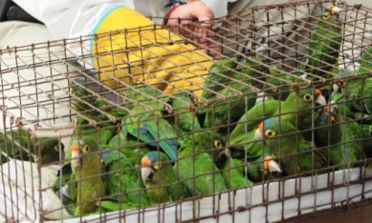

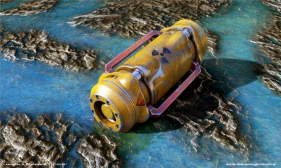
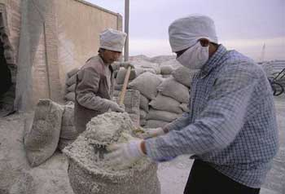
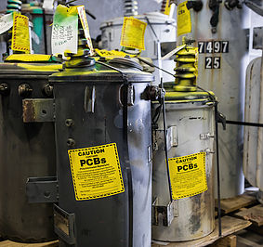
Actividades que el BCP no financia
    Comercio de fauna o flora silvestres o de productos elaborados a partir de las mismas regulados por la Convención sobre el Comercio Internacional de Especies Amenazadas
    Armas y municiones de uso militar
    Sustancias radioactivas y comercio transfronterizo de desechos o
    productos de desecho, excepto los residuos no peligrosos para reciclaje
    Fibras de amianto no aglomerado
    Compuestos de bifenilo policlorado (PCB)

Slide 27
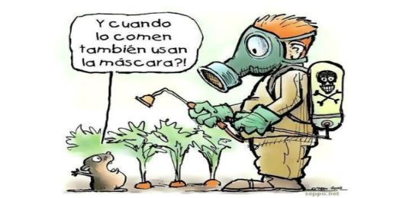

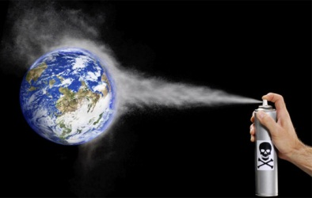
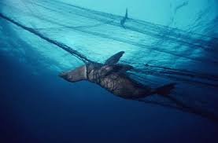
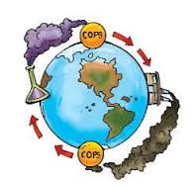
    Plaguicidas/herbicidas sujetos a retirada escalonada o prohibición a nivel internacional
    Productos farmacéuticas sujetos a retirada escalonada o prohibición a nivel internacional
    Sustancias que agotan la capa de ozono sujetas a retirada escalonada a nivel internacional
    Pesca con redes de enmalle y deriva en el entorno marino con redes de más de 2,5 km de longitud
    Contaminantes orgánicos persistentes (COP)
    En general, cualquier producto o actividad ilegal según las leyes o la normativa del país anfitrión o en virtud de convenios y acuerdos internacionales ratificados

Slide 28
Política Ambiental Crediticia

Slide 29
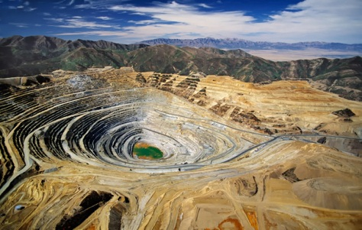

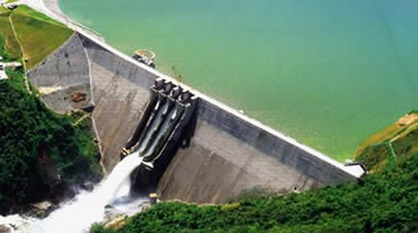
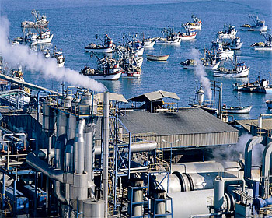
¿Cuál es su alcance?
    Clientes con facilidades crediticias superiores a US$10 millones de los sectores económicos:
Minería
Petróleo & Gas
Electricidad
Pesca
En estos sectores tenemos 96 clientes que representan el 24% de todas las colocaciones de nuestra banca mayorista (US$4 mil millones vs. US$17 mil millones)

Slide 30
¿Cómo determinamos el riesgo?
    A través de un cuestionario anual buscamos monitorear aspectos específicos del sector que son relevantes en la evaluación de la capacidad de gestión ambiental del cliente.
    A través de puntajes y ponderaciones se calculan valores que son sumados para obtener el puntaje total y la categoría de riesgo ambiental del cliente que pueden ser Categoría Roja, Amarilla o Verde.

Slide 31
¿Cómo es el proceso de evaluación?
Categorización del riesgo bajo la legislación ambiental peruana, las Normas de desempeño del IFC y del GRI
Evaluación crediticia
Cláusulas contractuales: Alto
Por sector:
Calidad del aire
Suelo/Material peligroso
Agua
Biodiversidad
Efluentes
Compromisos y/u obligaciones
Plan de acción
Bajo
Medio
Alto
Revisor Independiente

Slide 32
Política para el financiamiento de Proyectos

Slide 33
¿Cómo hemos adecuado el Reglamento y los PdE?
Definición de la Política
Proceso Integral
Flujo de los Procesos
Roles
Responsabilidades
Cuestionarios y Metodología para la Evaluación de Proyectos
Confección de un Manual y Contratos para la Categorización del Riesgo

Slide 34
¿Qué evaluamos?
Sobre la base del Reglamento de la SBS y teniendo en cuenta también los PdE, nuestra política aplica a:
Operaciones de crédito directo o indirecto mayores a USD 10 millones
Proyectos nuevos
Ampliaciones / modificaciones de impacto significativo de un Proyecto en marcha

Slide 35
¿Qué consideramos para la evaluación del riesgo?
Nuestro cuestionario se centra en los siguientes aspectos:
Contenido | Proyectos | Proveedor Primario
Línea de base | √
Debida diligencia legal | √ | √
Evaluación de Impactos | √ | √
Medidas Preventivas | √ | √
Participación y Diálogo | √
Mecanismos de Quejas | √

Slide 36
Participantes del Proceso y sus Responsabilidades
Banca Corporativa y Empresarial
Validar la coherencia del Cuestionario del Cliente
Riesgo Crediticio
Realizar la categorización del riesgo social y ambiental
Credicorp Capital Servicios Financieros
Seguimiento y Control de Créditos
Validar la coherencia del Cuestionario del Cliente
Realizar seguimiento a los Planes de Acción y/o Covenants socio-ambientales
Informar resultados de los Proyectos evaluados
Coordinar los due diligence y evaluar sus resultados
Informar resultados de los Proyectos evaluados
Realizar la categorización del riesgo social y ambiental
Coordinar los due diligence y evaluar sus resultados
Determinar si el servicio financiero requiere categorización y enviar Cuestionario al cliente
Determinar si el servicio financiero requiere categorización y enviar Cuestionario al cliente

Slide 37
Participantes del Proceso y sus Responsabilidades
Planeamiento y Control de la División de Créditos
Auditoría
Elaborar el informe de las evaluaciones realizadas a Proyectos dentro del alcance de los PdE
Evaluar anualmente en cumplimiento de las disposiciones señaladas en el reglamento de la SBS
Responsabilidad Social
Enviar los informes requeridos por la SBS en materia social y ambiental
División de Créditos
Actualizar la Política de Riesgo Ambiental y el respectivo Manual
Capacitar a los Funcionarios de Negocios, Créditos y CCSF
Mantener actualizada la información para la SBS
Actualizar la lista de los Revisores Independientes

Slide 38
Proceso Integral de la Gestión Social y Ambiental
Cliente responde cuestionario
EVALUACION
DUE DILIGENCE
IMPLEMENTACION
MONITOREO
BCP / CCSF categoriza a los proyectos según su nivel de riesgo social y ambiental
Plan de Acción + Cláusulas contractuales
Informes periódicos
Visitas
Cumplimiento del Plan de Acción y otros obligatorios
Riesgo Alto
Riesgo Medio
Riesgo Bajo
BCP + Revisor Independiente
BCP + Revisor Independiente
Cláusulas contractuales
BCP
Cláusulas contractuales
Informe trimestral a la SBS de los clientes a quienes se haya brindado los servicios financieros dentro del ámbito de aplicación del Reglamento.
Comunicación anual a la SBS y publicación en la web del BCP del informe de la evaluación de los riesgos sociales y ambientales.
Evaluación anual por parte de Auditoría del cumplimiento del Reglamento.

Slide 39
¿Qué debemos saber del proyecto?
    Tipo de Proyecto, porte y tamaño, estado del proceso de licenciamiento ambiental, posicionamiento de las principales partes interesadas y detalles del proceso de consulta pública y participación ciudadana.
    Información respecto del sitio del Proyecto y el Área Directamente Afectada (ADA), sobre las instalaciones de apoyo propias y/o asociadas y el estado de las negociaciones para adquisición de las áreas que serán directamente afectadas por el Proyecto.
    Información respecto de los principales receptores críticos que podrían recibir los impactos directos generados por las actividades del Proyecto, incluyendo los hábitats críticos y el territorio de comunidades campesinas o nativas.
    Información cuantitativa y cualitativa sobre las actividades de construcción y operación que puedan generar impactos y riesgos socio-ambientales.
    Que herramientas de gestión de riesgo social y ambiental aplicables al Proyecto y aquellas que el Cliente ha implementado ya sea a nivel corporativo o a nivel de la gestión del Proyecto.

Slide 40
¿Cómo es la metodología para categorizar el riesgo?
Zona de localización
Nivel de riesgo social
Financiamiento con otro banco PdE
Nota Básica
Yuxtaposición con territorio de comunidades nativas/campesinas
Factores de Ponderación
Yuxtaposición con áreas naturales protegidas
Aumentan Riesgo
Nivel de susceptibilidad ambiental
Nota de Riesgo
Yuxtaposición con AZEs, KBAs o IBAs
Aplicación de consultas previas
Categoría A
Disminuye Riesgo
Nivel de consulta pública y licencia social
Suficiencia geográfica de las consultas previstas
Categoría B
Gestión del cliente
Categoría C
Procedimientos de gestión social y ambiental del cliente
Posición actual de las partes interesadas

Slide 41
Resultados de nuestras Evaluaciones
    Política Ambiental Crediticia
    Política para el financiamiento de Proyectos (incluye PdE)

Slide 43
Impactos de operación
Impactos de construcción
Impactos del Proyecto
Porte y tamaño
Ponderación Sectorial
Nota Básica

Slide 44
¿Qué es la Zona de Localización?
Dónde se encuentra ubicada la huella (ADA) del proyecto :
  Zonas de conflictos sociales de la Defensoría del Pueblo (riesgo alto)
  Zonas con presencia de narcotráfico (riesgo alto)
  Territorio de comunidades nativas (riesgo alto)
  Territorio de comunidades campesinas (riesgo medio)
Notes:
1. Abril el Mapa de Nivel de Riesgo Social para explicar como ubicar el Proyecto y determinar su nivel de riesgo (Alto, Medio o bajo).

Slide 45
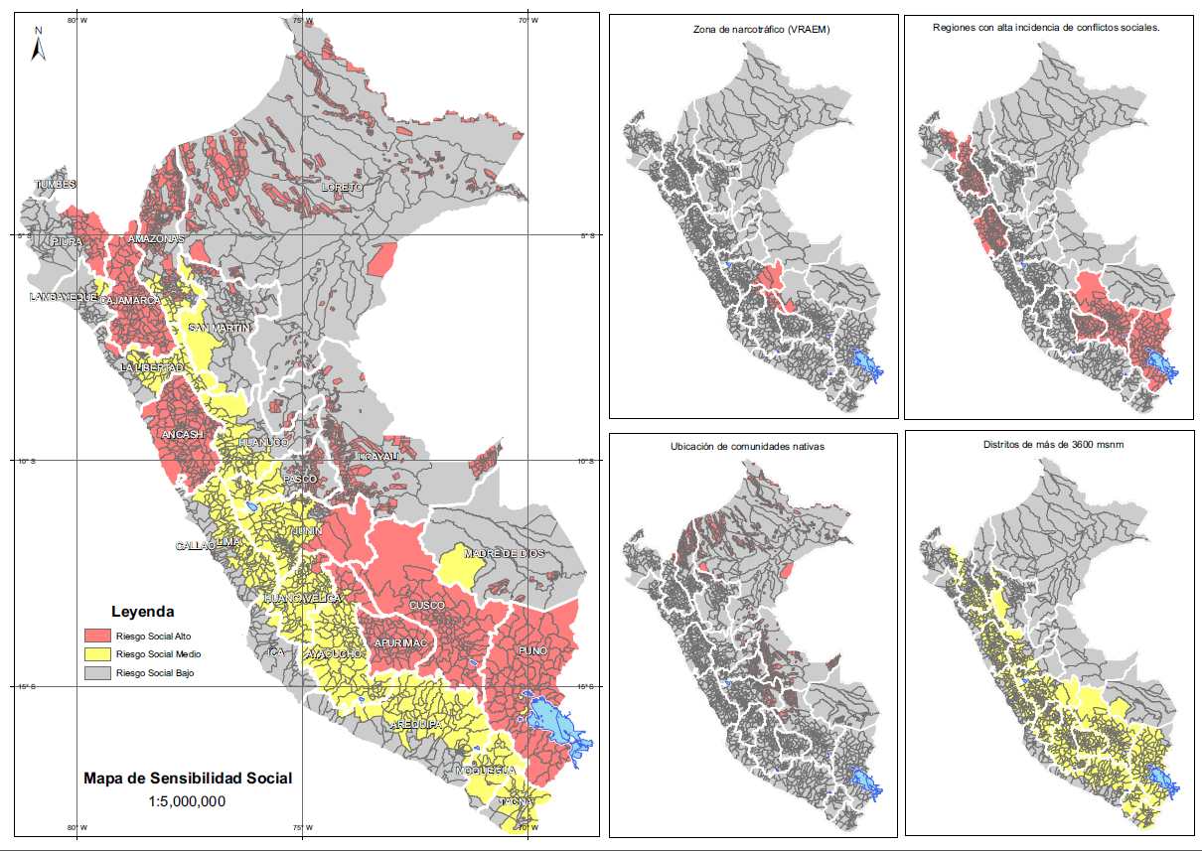
Notes:
1. Abril el Mapa de Nivel de Riesgo Social para explicar como ubicar el Proyecto y determinar su nivel de riesgo (Alto, Medio o bajo).

Slide 46
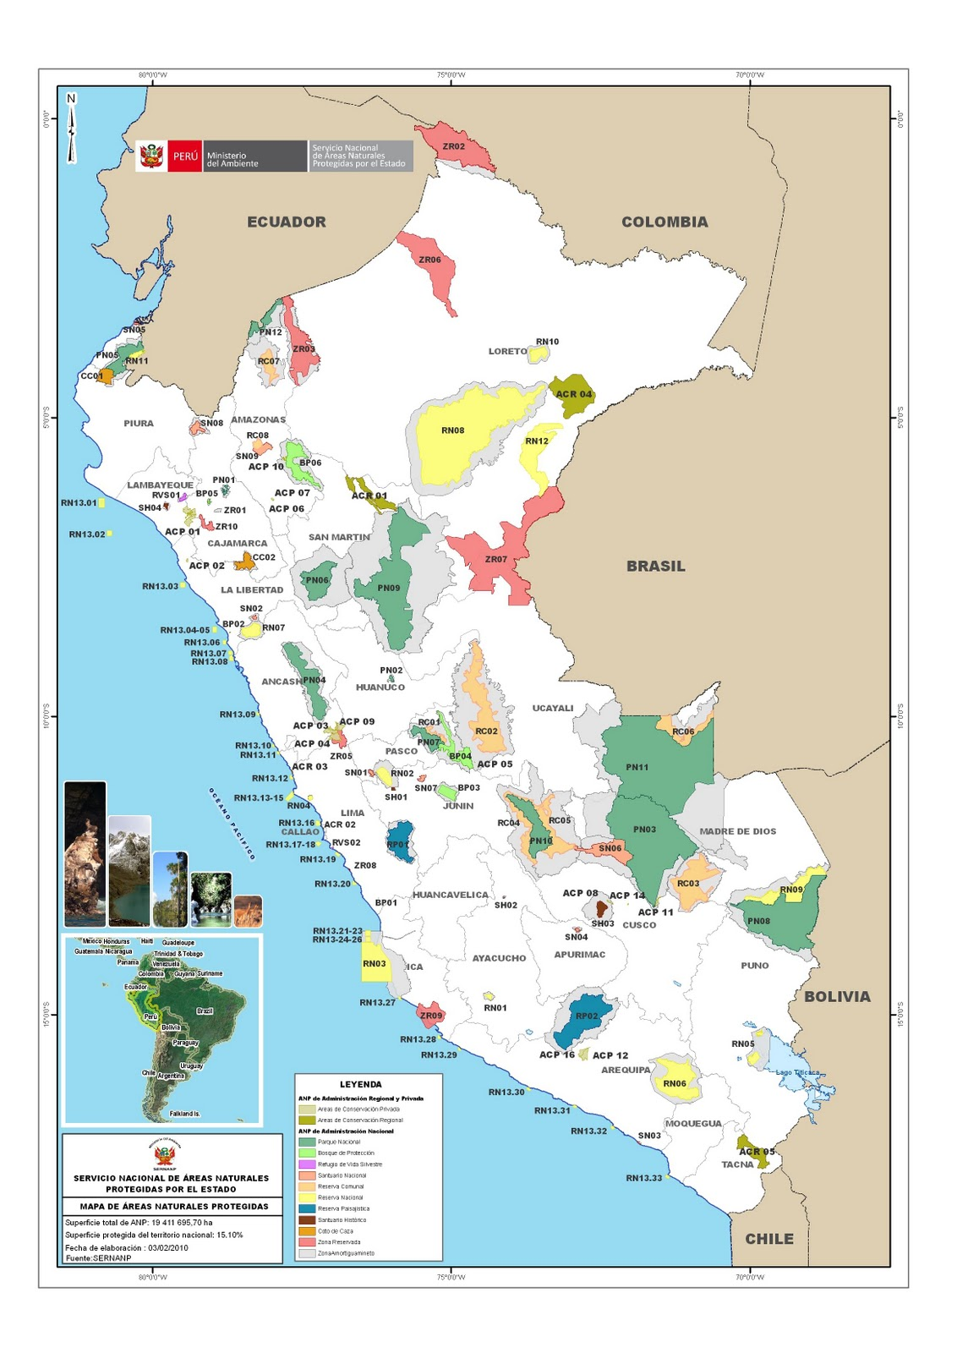
Notes:
Por que es importante?
Porque implica en reasentamiento de población.

Slide 47
Alianza para la Extinción Cero - Alliance for Zero Extinction (AZE) Contienen toda la población de una o más especies que figuran en peligro de extinción o en peligro crítico en la Lista Roja de especies amenazadas de la UICN-Word Conservation Union.
Areas Importantes de Aves y Biodiversidad - Important Bird and Biodiversity Areas (IBAs) Son sitios clave para la conservación de las especies de aves, identificadas a través del programa BirdLife International IBA. Estos sitios son lo suficientemente pequeños para ser conservados en su totalidad, a menudo forman parte de una red de áreas protegidas, y son, en la medida de lo posible, diferentes en carácter o hábitat o importancia ornitológica de la zona circundante.
Areas Clave de Biodiversidad - Key Biodiversity Areas (KBAs) son sitios identificados a nivel nacional de importancia mundial. La identificación de KBAs es un enfoque importante para abordar la conservación de la biodiversidad a escala de sitio, es decir, a nivel de áreas protegidas individuales, concesiones y unidades de manejo de tierras.

Slide 48
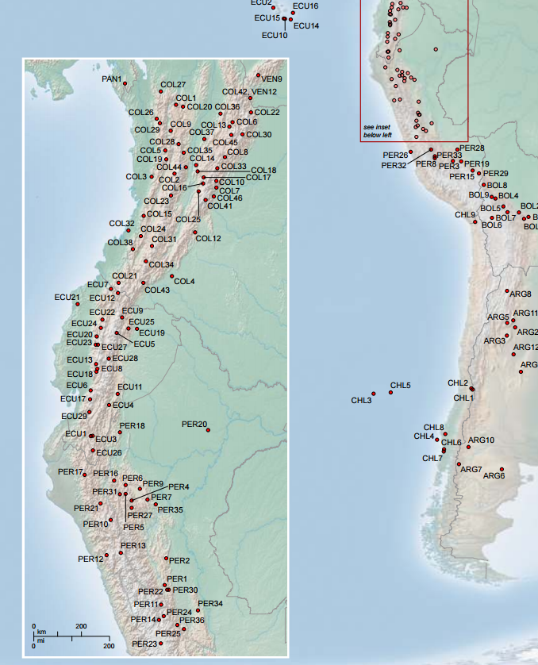
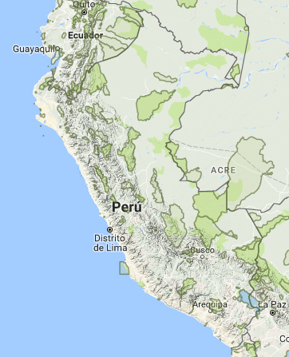
AZE
IBA y KBA

Slide 49
Se determina si hubo un adecuado proceso de consulta previa y participación ciudadana según:
  Número medio de participantes en los talleres
  Cantidad de manifestaciones recibidas en los talleres y en la audiencia pública
  Calidad de las manifestaciones recibidas

Slide 50
Considera la posición de las siguientes parte interesadas con respecto al proyecto:
  Líderes de comunidades nativas o campesinas
  Población total de comunidades nativas o campesinas
  Líderes de centros poblados
  Población total de centros poblados
  ONGs ambientales o sociales
  Autoridades municipales/Gobierno regional

